Slide 1
GuraSaber
­­São Paulo T­­ech School
Ciência da Computação
Nome: João Victor Hengler
Ra: 02221069
São Paulo - 2022

Slide 2
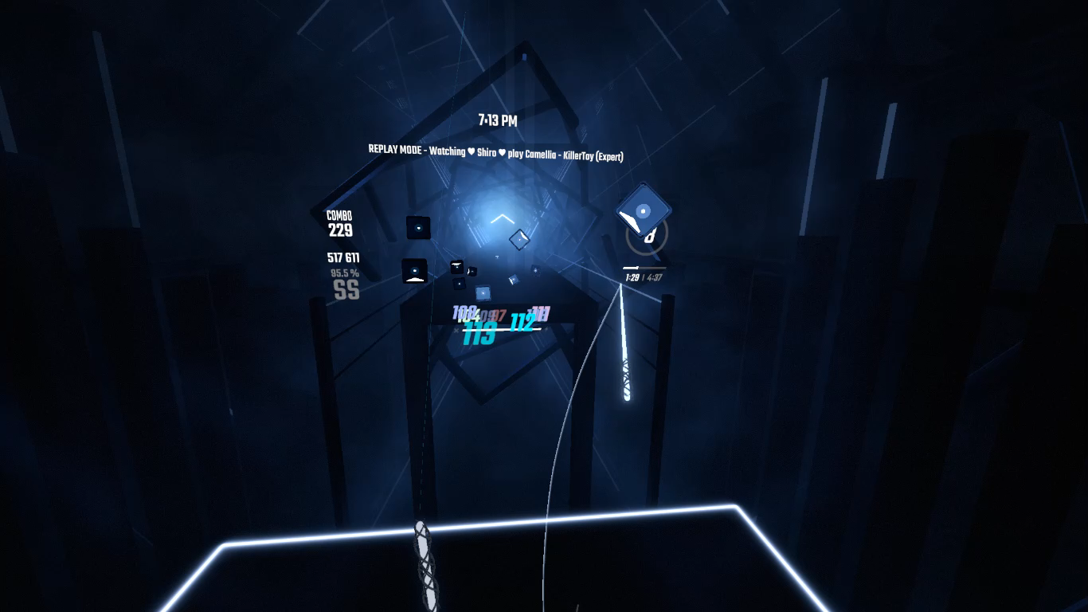
Contexto
O Saber vem de Beat Saber.
Jogo de ritmo em realidade virtual.
Lançado em 1 de maio de 2018 pela empresa Beat Games para computador e Playstation 4.
Objetivo do Jogo:
Ao jogar uma fase você possui dois sabres de cores diferentes e no decorrer da fase escolhida, o jogador deve cortar os cubos que vem em sua direção, ao corta-los no mesmo sentido que a sua seta, irá pontuar.

Slide 3

Contexto
O Gura vem de Gawr Gura.
É uma Vtuber (Youtuber Virtual) Inglesa da Hololive (empresa em que trabalha fazendo videos e lives para o youtube).
As cores de seu personagem foram utilizadas como base para a escolha das cores no site.

Slide 4
Por que escolhi esses temas?
Durante o ensino médio em 2019, ganhei um óculos de realidade virtual.
Comprei o Beat Saber, conheci a comunidade brasileira do jogo e aprendi a programar com uma pessoa que conheci, que me levou até esta faculdade.
É algo que está no meu cotidiano, pois continuo jogando e conversando com as pessoas da comunidade, sendo que algumas são programadoras.
Durante a pandemia em 2020, conheci a Vtuber Gawr Gura e comecei a assistir as suas lives.

Slide 5
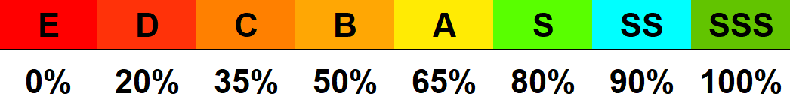
Métricas Utilizadas

Slide 6
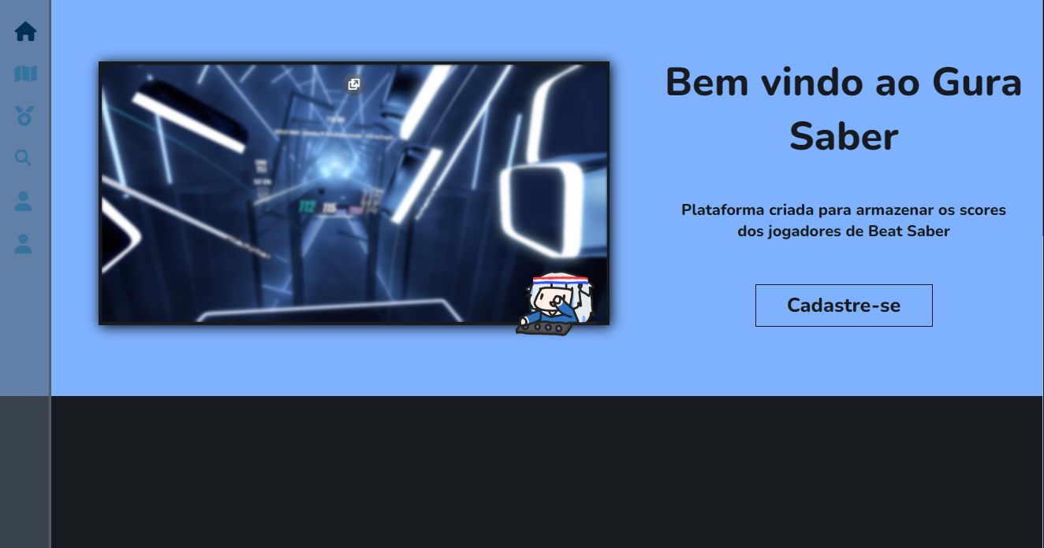
apresentação do site

Slide 7
Meus desafios durante a criação do projeto
Programar para o Projeto Individual e para a Sprint, simultaneamente.
Aprender mais coisas sobre as API’s utilizadas.
Fazer todo o Front-end e Back-end do site sozinho em um curto período de tempo.
Estilizar o Front-end.

Slide 8
Minha maior superação na realização desses desafios
Organizei o meu tempo para que eu pudesse não só fazer as tarefas da Sprint, como também as tarefas do Projeto Individual.

Slide 9
Meus Valores
Responsabilidade
Hosnestidade
Ética
Dedicação

Slide 10
Agradecimento
Leonardo Vasconcelos
Gustavo Antonio
Vinicius da Silva Souza
Vinicius da Silva Cardoso
Ryan Yuji
Comunidade brasileira do jogo Beat Saber

Slide 11
Conclusão
Com esse trabalho, aprendi o processo completo da comunicação entre o Front-End e o Back-End, também aprendi novas coisas no mySql como limit e row_number.
Por causa desse projeto eu pude fazer um Sistema de guardar pontuação, algo que eu tinha vontade de fazer.

Slide 12
Obrigado pela sua atenção

